Slide 1

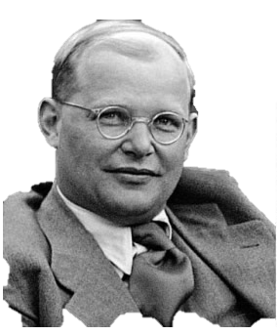
Ouders brugklas
Voorlichting over de keuze gymnasium - atheneum
Petra Wildeboer

Slide 2
Voorbereidend wetenschappelijk onderwijs: vwo
Atheneum
Gymnasium: met Latijn en Grieks en in de bovenbouw Klassieke Culturele Vorming (KCV)
Brede opleiding & uitstekende voorbereiding voor de universiteit
Niet meer lesuren
Minder uren bij de talen: Nederlands en Engels 2 i.p.v. 3 lesuren, Frans & Duits 2 i.p.v. 2,5
Voor één jaar geen creatieve vakken (muziek, art2d en art3d), in derde leerjaar muziek terug (ook als je gymnasium en technasium combineert), atheneum heeft ook art3d, combinatie atheneum en technasium heeft alleen art3d)
Lessentabel is te vinden via de website bonhoeffer.nl / Ons onderwijs / VWO+loopbaanbegeleiding / in blauw: lessentabel

Slide 3
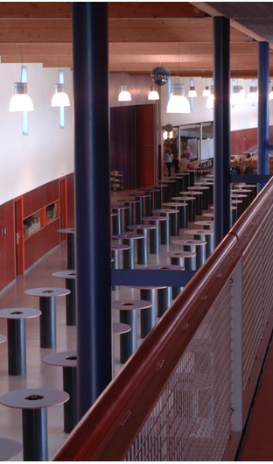
Praktische informatie onderbouw en bovenbouw
Tweede klas en derde klas:
Drie uur Latijn, drie uur Grieks
Vierde t/m de zesde klas:
Of Latijn of Grieks of beide (dubbelaars), 3 lesuren
Vierde en vijfde klas: cultuurvak KCV
Heel belangrijk: praktische opdrachten (vanaf de tweede klas) > 2 voorbeelden hiervan op de volgende dia's

Slide 4
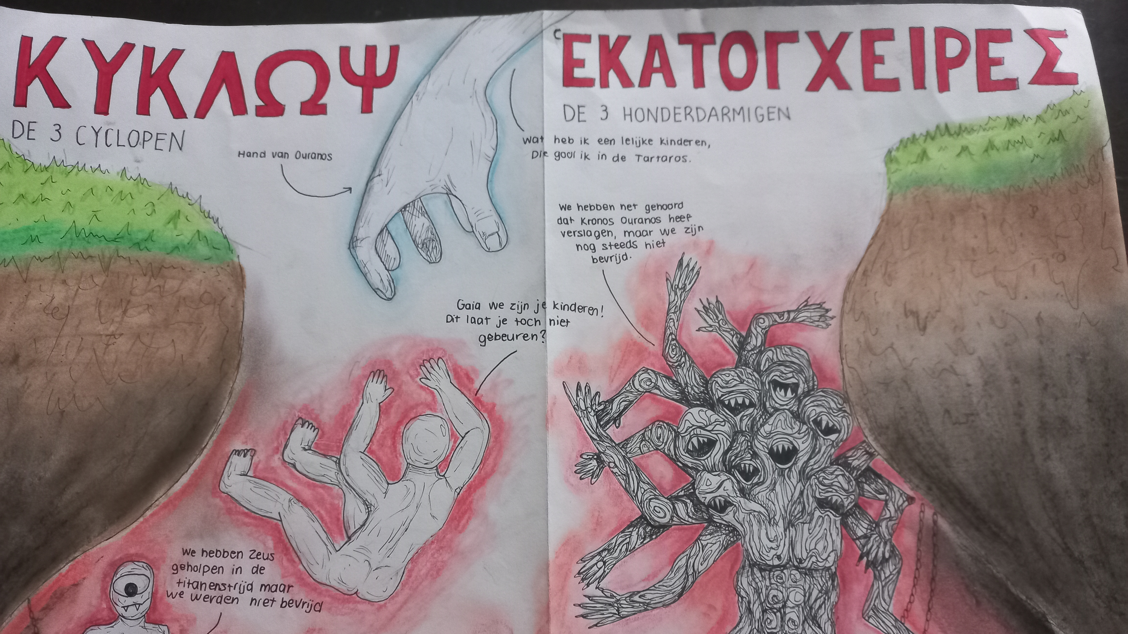

Slide 5
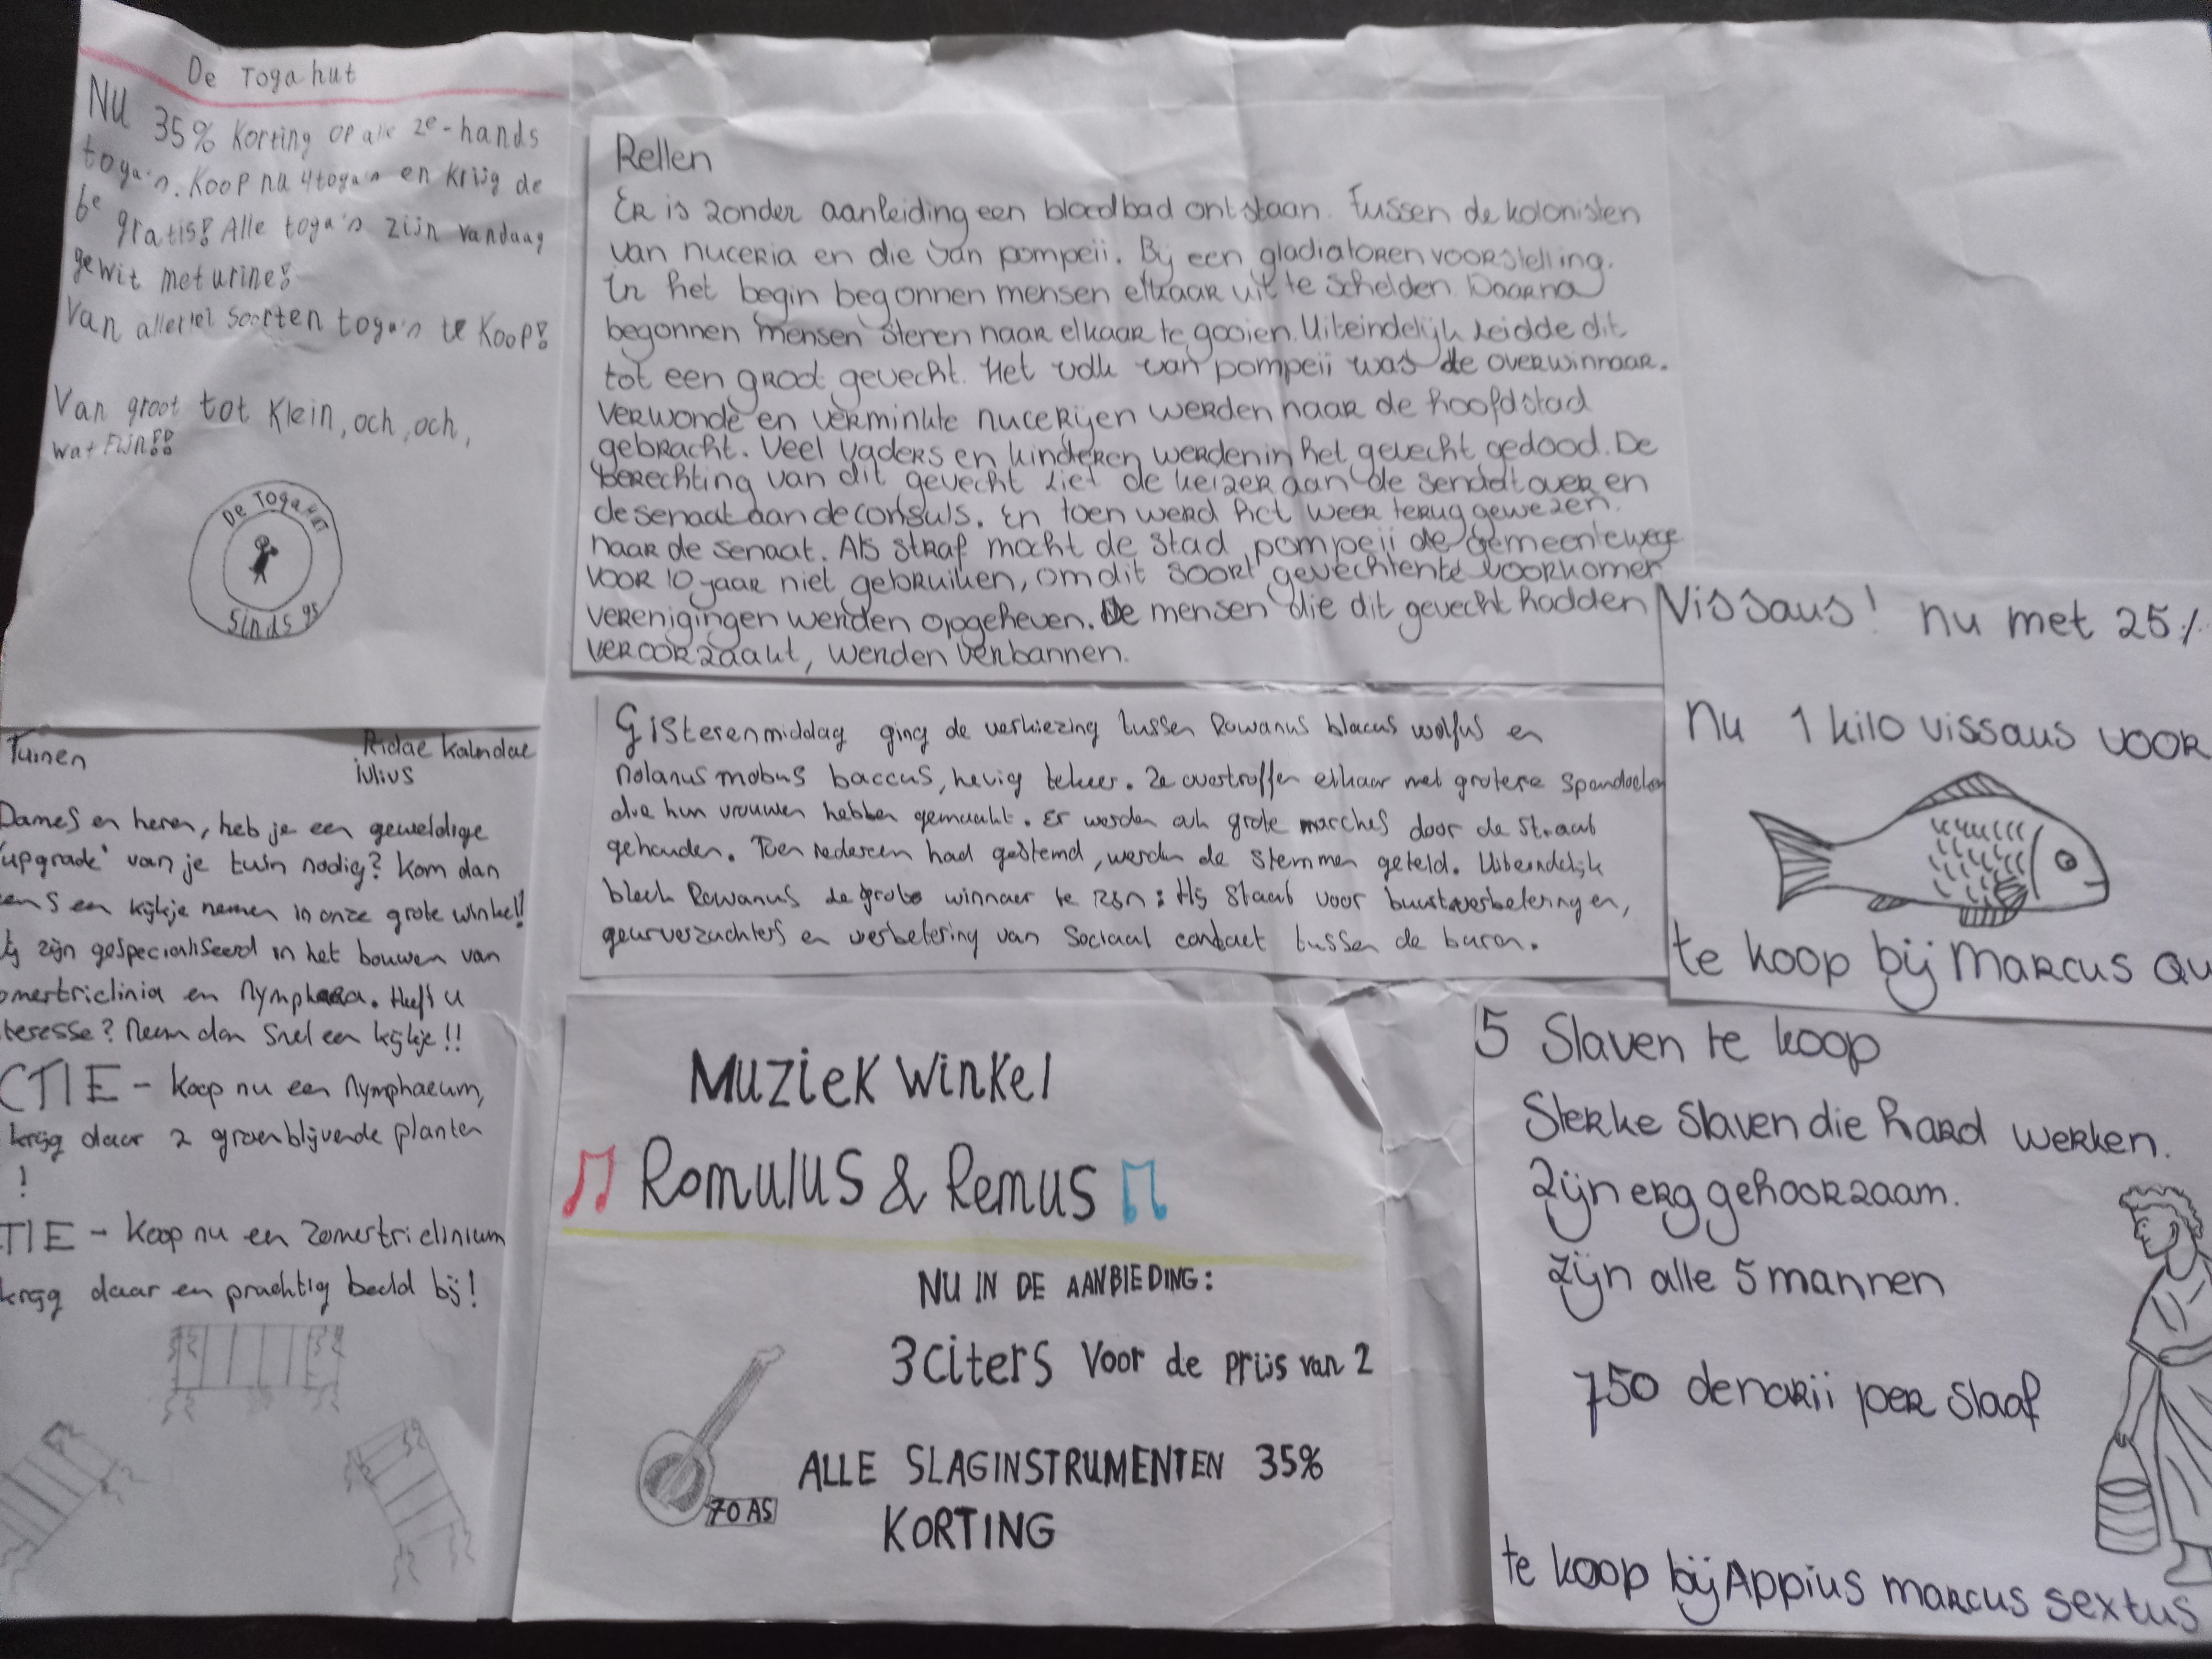

Slide 6
Inhoud van de vakken: taal én cultuur
Hoofddoel KT: eigene versus vreemde bv. geen betaalde banen of rondom huwelijk
Bijzondere combinatie van de teksten zelf kunnen lezen en je verdiepen in de cultuur van de oudheid
Hoe onze maatschappij is geworden, waar onze wereld vandaan komt: we spreken allemaal Grieks en Latijn & komen dagelijks in aanraking met de erfenis van de oudheid (maanden, wegen, democratie, boeken, wetenschap)
Eerste t/m derde klas:
Woordenschat opbouwen en grammaticakennis
Cultuur, zoals de goden
Vierde t/m zesde klas:
Herhaling van woorden en grammatica
Teksten bestuderen, in samenhang met cultuur
Cultuurvak KCV: architectuur, beeldhouwkunst, fascisme, maar ook democratie, recht, filosofie
Reizen en excursies

Slide 7
Wat voor leerlingen kiezen gymnasium?
Leerling die de meest brede opleiding wil, voorsprong op anderen, zeer goede vooropleiding voor de universiteit
Leerling die de verhalen leuk vindt en zich graag verdiept in de cultuur en geschiedenis
Leerling die van wiskunde, natuurkunde houdt en geen Frans/Duits wil houden, bètaleerling
Leerling die het puzzelen in het Latijn graag doet en het bijzonder vindt om teksten van 2000-2800 jaar oud te lezen
Leerling die goed kan leren, uitdaging wil, verder niet zoveel heeft met de cultuur, praktische type
Creatieve leerling, praktische opdrachten
De keuze voor het gymnasium is voor het tweede en derde jaar
Overstap naar het atheneum na het derde of vierde jaar

Slide 8
voordelen
Je bouwt een voorsprong in kennis op en krijgt uitstekende vaardigheden > bij universitaire studies met numerus fixus / je vergroot de kans dat je succesvol bent op de universiteit enorm
Je leert heel gemakkelijk een andere taal
Andere vakken gaan je gemakkelijker af door je extra kennis bij Latijn / Grieks; zowel inhoudelijk (leesteksten examen of naamvallen bij Duits) als qua vaardigheden (woorden leren, schrijven, beargumenteren enz.)
Je mag Duits en Frans laten vallen na de vierde klas
KCV-vak met excursies naar het Paleis op de Dam, gipsenzolder in Amsterdam, Duitslandreis
Voornemen om Romereis te organiseren: dan zie je het in het echt

Slide 9
voordelen
De klassen zijn over het algemeen wat kleiner: 15-25 leerlingen > veel persoonlijke aandacht
Gymnasiumleerlingen van de bovenbouw geven bijles aan die van de onderbouw
Gymnasiumdag: dag met vakoverstijgende workshops

Slide 10


